Slide 1
3. ООП (Объектно-ориентированное программирование)

Slide 2
ООП
ООП – методология программирования, основанная на представлении программы в виде совокупности объектов, каждый из которых является экземпляром определенного класса, а классы образуют иерархию наследования.

Slide 3
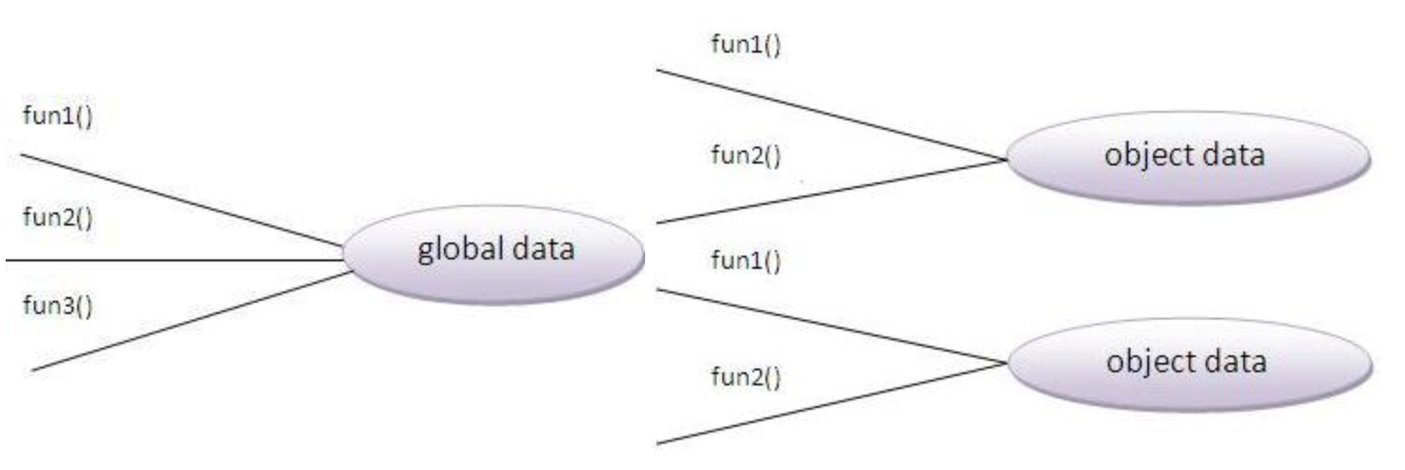
ООП vs Процедурно-ориентированное программирование
ООП – на первом месте данные, а на втором – алгоритмы. В процедурно-ориентированном наоборот.
ООП представляет проекцию на реальный мир, поэтому воспринимается проще.
ООП упрощает разработку с постоянно растущим кодом.
ООП позволяет вносить модификации в программу, не сломав существующий код.

Slide 4
ООП
Любую программу на Java можно представить как набор взаимодействующих между собой объектов.
Класс – шаблон (описание) объекта, который описывает его поведение
Объект – экземпляр класса, который имеет свое состояние и заданное классом поведение

Slide 5
ООП. Объект
Поведение – что с ним можно делать и какие методы к нему можно применять
Состояние – как этот объект реагирует на применение методов (переменные)
Идентичность – чем данный объект отличается от других

Slide 6
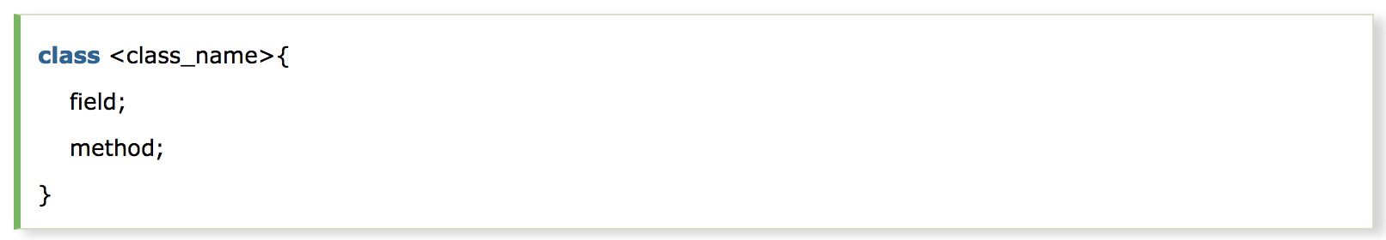
ООП. Класс
Элементы класса:
поля;
методы;
конструкторы;
блоки;
вложенные классы и интерфейсы.

Slide 7
ООП. Класс. Переменные (поля) класса (instance variable)
Определяют состояние объекта.
Создаются внутри объекта, но не внутри метода.
public class Person { private String fio; private Date birthday; private DUL document; public Person(String fio, Date birthday, DUL document) { this.fio = fio; this.birthday = birthday; this.document = document; } }

Slide 8
ООП. Класс. Методы
Определяют поведение класса и каждого объекта.
public ConvertionRequest createRequest(Person person, Money from, Currency to, double fromRate, double toRate) { if (check(person)) { System.out.println("Заявка создана оператором: " + toString()); return new ConvertionRequest(from, to, fromRate, toRate); } return null; } public boolean check(Person client) { System.out.println("Проверка проводится оператором: " + toString()); return client.getDocument() != null; }

Slide 9
ООП. Класс. Методы
В метод могут быть переданы параметры метода.
public ConvertionRequest createRequest(Person person, Money from, Currency to, double fromRate, double toRate) { if (check(person)) { System.out.println("Заявка создана оператором: " + toString()); return new ConvertionRequest(from, to, fromRate, toRate); } return null; } public boolean check(Person client) { System.out.println("Проверка проводится оператором: " + toString()); return client.getDocument() != null; }

Slide 10
ООП. Класс. Методы
Метод содержит возвращаемый тип.
public ConvertionRequest createRequest(Person person, Money from, Currency to, double fromRate, double toRate) { if (check(person)) { System.out.println("Заявка создана оператором: " + toString()); return new ConvertionRequest(from, to, fromRate, toRate); } return null; } public boolean check(Person client) { System.out.println("Проверка проводится оператором: " + toString()); return client.getDocument() != null; }

Slide 11
ООП. Класс. Методы
Локальные переменные – переменные, созданные внутри метода
public ConvertionRequest createRequest(Person person, Money from, Currency to, double fromRate, double toRate) { boolean isOK = check(person); if (isOK) { System.out.println("Заявка создана оператором: " + toString()); return new ConvertionRequest(from, to, fromRate, toRate); } return null; } public boolean check(Person client) { System.out.println("Проверка проводится оператором: " + toString()); return client.getDocument() != null; }

Slide 12
ООП. Класс. Конструктор
cлужит для создания нового объекта данного класса;
выполняет начальную инициализацию;
должен совпадать с именем класса;
не должен ничего возвращать (в отличии от методов).
public class Operator { private String login; private String vsp; public Operator(String login, String vsp) { this.login = login; this.vsp = vsp; }
}

Slide 13
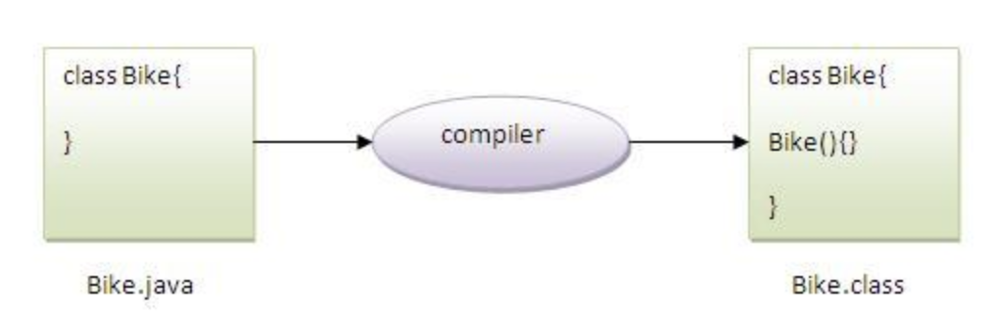
ООП. Класс. Конструктор по умолчанию
присутствует всегда (не всегда явно);
нужен для начальной инициализации переменных объекта.
public class Person { private String fio = "Неизвестно"; private Date birthday; private DUL document; public Person() { }
Output:
Person{fio='Неизвестно', birthday=null, document=null}

Slide 14
ООП. Класс. Конструктор по умолчанию
Но если есть параметризованный конструктор, то нужно явно создать конструктор по умолчанию
public class Person { private String fio = "Неизвестно"; private Date birthday; private DUL document; public Person(String fio, Date birthday, DUL document) { this.fio = fio; this.birthday = birthday; this.document = document; }
}
public class CurrencyMain { public static void main(String[] args) { Person person = new Person(); System.out.println(person); } }

Slide 15
ООП. Класс. Конструктор по умолчанию
Но если есть параметризованный конструктор, то нужно явно создать конструктор по умолчанию
public class Person { private String fio = "Неизвестно"; private Date birthday; private DUL document; public Person(String fio, Date birthday, DUL document) { this.fio = fio; this.birthday = birthday; this.document = document; }
public Person() { }
}
public class CurrencyMain { public static void main(String[] args) { Person person = new Person(); System.out.println(person); } }

Slide 16
ООП. Класс. Перегрузка конструкторов
Конструкторов может быть неограниченное число
public class Person { private String fio; private Date birthday; private DUL document; public Person(String fio, Date birthday, DUL document) { this.fio = fio; this.birthday = birthday; this.document = document; } public Person(String fio, Date birthday) { this.fio = fio; this.birthday = birthday; } public Person(String fio) { this.fio = fio; this.birthday = birthday; }
}

Slide 17
ООП. Класс. Перегрузка конструкторов
Одинаковые конструторы недопустимы
public Person(String fio, Date birthday) { this.fio = fio; this.birthday = birthday; } public Person(String fio, Date birthday) { this.fio = fio; }

Slide 18
ООП. Класс. Отличия конструктора от метода
Конструктор | Метод
Используется для инициализации состояния объекта | Используется для изменения состояния объекта
Не должен иметь возвращаемый тип | Должен иметь возвращаемый тип
Вызывается неявно | Вызывается явно
Конструктор по умолчанию добавляется компилятором в класс в случае отсутствия | Не добавляется компилятором ни в каких случаях
Наименование должно быть таким же как и имя класса | Наименование может быть любым (в том числе и имя класса)

Slide 19
ООП. Концепция
Инкапсуляция
Наследование
Полиморфизм
Абстракция

Slide 20
ООП. Наследование
Наследование – включение поведения (методов) и состояния (переменных) базового класса в производный класс.
Усовершенствованное повторное использование кода.
Устанавливается логическое отношение «is a» (является кем-то, чем-то). Например: Dog is an animal. (Собака является животным)
Модуляризация кода.
Исключаются повторения.
Подкласс зависит от реализации родительского класса, что делает код сильно связанным (сильная связанность – это плохо).

Slide 21
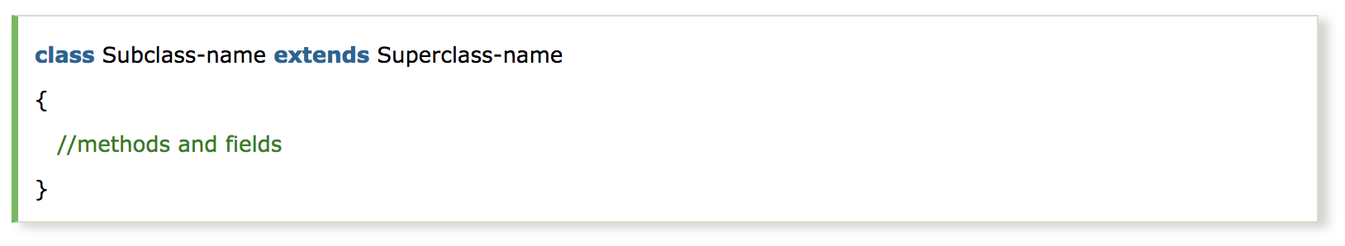
ООП. Наследование
Преимущества наследования:
переопределение методов;
переиспользование кода.

Slide 22
ООП. Наследование. Пример
Пример наследования
public class Client extends Person { private Date birthday; private DUL document; public Client(String fio, Date birthday, DUL document) { super(fio); this.birthday = birthday; this.document = document; } public Date getBirthday() { return birthday; } public DUL getDocument() { return document; } }
public abstract class Person { private String fullName; public Person(String fullName) { this.fullName = fullName; } public String getFullName() { return fullName; } }

Slide 23
ООП. Наследование. Пример
Пример наследования
public class Operator extends Person { private String vsp; public Operator(String login, String vsp) { super(login); this.vsp = vsp; } public String getVsp() { return vsp; } }
public abstract class Person { private String fullName; public Person(String fullName) { this.fullName = fullName; } public String getFullName() { return fullName; } }

Slide 24
ООП. Наследование. Пример
Пример наследования
public class Administrator extends Operator { private String password; public Administrator(String login, String vsp, String password) { super(login, vsp); this.password = password; } public String getPassword() { return password; } }
public abstract class Person { private String fullName; public Person(String fullName) { this.fullName = fullName; } public String getFullName() { return fullName; } }

Slide 25
ООП. Наследование. Пример
Множественное наследование в Java не поддерживается, так как вносит неопределенность при вызове конкретной реализации
public class Administrator extends Operator, Client { … }
public class Operator extends Person { … @Override public String displayInfo() { return "Operator{" + "vsp='" + vsp + '\'' + '}'; }
}
Administrator admin =
new Administrator("admin", "1234/5678", "qwerty"); admin.displayInfo();
public class Client extends Person { … @Override public String displayInfo() { return "Client{" + "birthday=" + birthday + ", document=" + document + '}'; }

Slide 26
ООП. Инкапсуляция
Инкапсуляция – сокрытие состояние и поведения объекта от внешнего мира.
Мы можем защитить внутреннее состояние объекта с помощью сокрытия его атрибутов.
Улучшает модульное построение кода, так как предотвращает взаимодействие объектов неожиданными способами.
Повышается практичность кода.
Инкапсуляция облегчает поддержку ПО.
Изменения в коде могут производиться независимо друг от друга.
Контроль над данными
Сокрытие информации

Slide 27
ООП. Инкапсуляция. Модификаторы доступа
Модификаторы доступа – определяют уровень доступа (скоуп) для членов класса, методов и конструкторов
Типы модификаторов доступа:
private
default (package-private)
protected
public

Slide 28
ООП. Инкапсуляция. Модификаторы доступа: private
private - доступ только внутри класса
public class Client extends Person { private Date birthday; private DUL document; public Client(String fio, Date birthday, DUL document) { super(fio); this.birthday = birthday; this.document = document; } public Date getFio() { return fullName; }
public abstract class Person { private String fullName; public Person(String fullName) { this.fullName = fullName; } public String getFullName() { return fullName; } }

Slide 29
ООП. Инкапсуляция. Модификаторы доступа: package-private (default)
Доступ только внутри пакета
package currency.client; public class Client extends Person { private Date birthday; private DUL document; public Client(String fio, Date birthday, DUL document) { super(fio); this.birthday = birthday; this.document = document; } public String getFio() { return fullName; }
package currency.person;
public abstract class Person { String fullName; public Person(String fullName) { this.fullName = fullName; } public String getFullName() { return fullName; } }

Slide 30
ООП. Инкапсуляция. Модификаторы доступа: package-private (default)
Доступ только внутри пакета
package currency.person; public class Client extends Person { private Date birthday; private DUL document; public Client(String fio, Date birthday, DUL document) { super(fio); this.birthday = birthday; this.document = document; } public String getFio() { return fullName; }
package currency.person;
public abstract class Person { String fullName; public Person(String fullName) { this.fullName = fullName; } public String getFullName() { return fullName; } }

Slide 31
ООП. Инкапсуляция. Модификаторы доступа: package-private (default)
Доступ как внутри пакета так и снаружи, но только при условии, что класс является наследником
package currency.client; public class Client extends Person { private Date birthday; private DUL document; public Client(String fio, Date birthday, DUL document) { super(fio); this.birthday = birthday; this.document = document; } public String getFio() { return fullName; }
package currency.person;
public abstract class Person { protected String fullName; public Person(String fullName) { this.fullName = fullName; } public String getFullName() { return fullName; } }

Slide 32
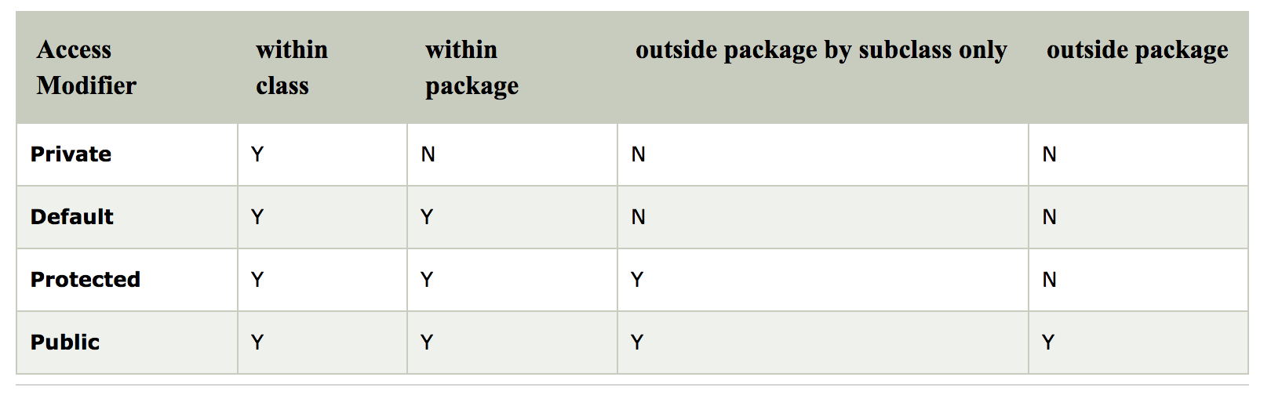
ООП. Инкапсуляция. Модификаторы доступа
Сводная таблица модификаторов доступа

Slide 33
ООП. Полиморфизм
Полиморфизм – это способность предоставлять один и тот же интерфейс для различных базовых форм (типов данных). Другими словами, одна задача может быть выполнена разными способами.
Создание повторно используемого кода.
Обеспечивает более универсальный и слабосвязанный код.
Понижается время компиляции, что ускоряет разработку.
Один и тот же интерфейс может быть использован для создания методов с разными реализациями.
Вся реализация может быть заменена с помощью использования одинаковых сигнатур метода.

Slide 34
ООП. Полиморфизм. Overloading
Перегрузка метода (overloading) – создание метода с существующим названием, но с отличной сигнатурой передаваемых аргументов
Способы перегрузки:
изменить количество аргументов
изменить тип аргументов

Slide 35
ООП. Полиморфизм. Overloading. Пример
public interface ICurrencyConverter { ConvertionResult convert(ConvertData data); ConvertionResult convert(Client client, Money from, Currency to); }
public class CurrencyConverter implements ICurrencyConverter { @Override public ConvertionResult convert(ConvertData data) { Operator operator = new Operator("OperatorPopovIA", "7954/1721"); Client client = data.getClient(); if (operator.check(client)) { // do convert
} return null; } @Override public ConvertionResult convert(Client client, Money from, Currency to) { return convert(new ConvertData(client, from, to)); }

Slide 36
ООП. Полиморфизм. Overloading. Пример
Изменение возвращаемого типа метода для перегрузки не подходит
public interface ICurrencyConverter { ConvertionResult convert(ConvertData data); boolean convert(ConvertData data); ConvertionResult convert(Client client, Money from, Currency to); }

Slide 37
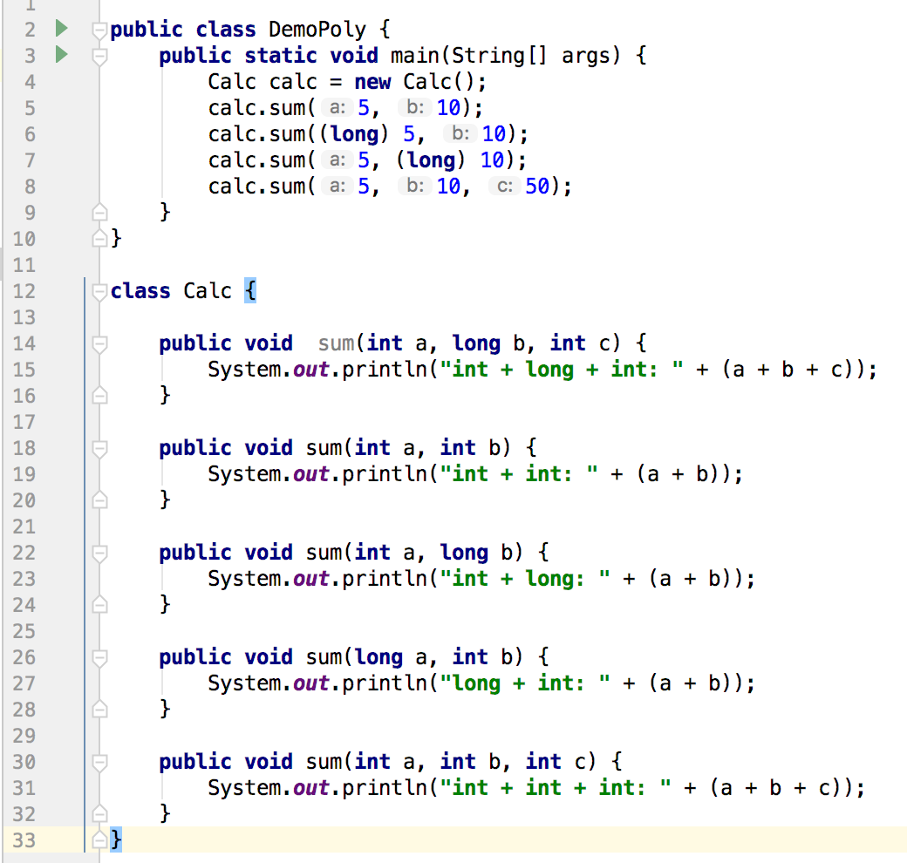
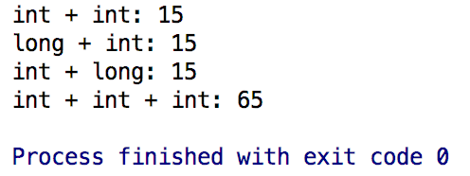
ООП. Полиморфизм. Overloading. Пример
Пример использования расширения типов входящих параметров до походящих

Slide 38
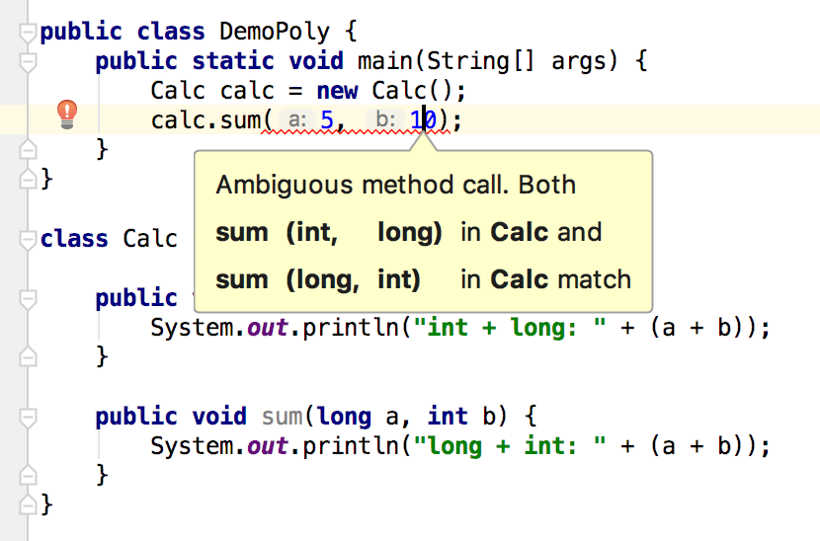
ООП. Полиморфизм. Overloading. Пример
Пример неоднозначности для компилятора

Slide 39
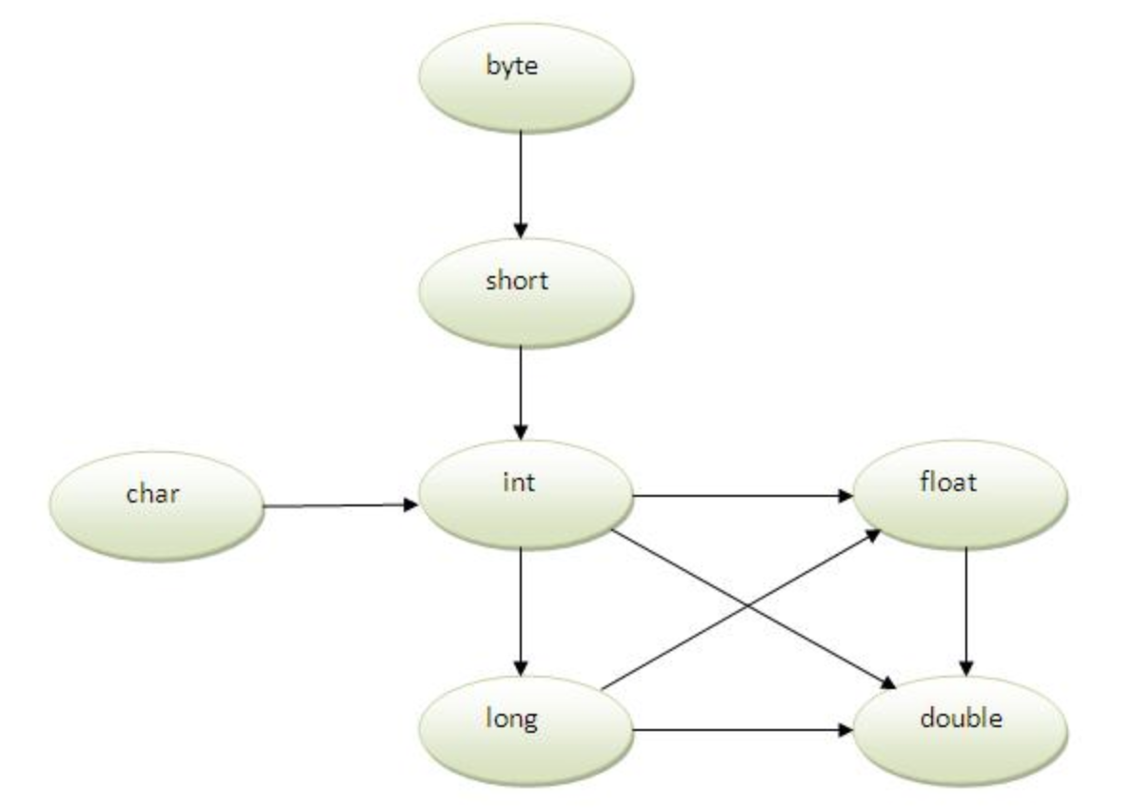
ООП. Полиморфизм. Overloading
Схема расширения типов

Slide 40
ООП. Полиморфизм. Overriding
Переопределение метода (overriding) – возможность собственной реализации метода для дочернего класса
наименование метода должно быть таким же как и в родительском классе;
сигнатура метода должна быть такой же как и в родительском классе;
дочерний класс должен наследовать родительский класс (IS-A).

Slide 41
ООП. Полиморфизм. Overriding. Пример
Пример переопределения метода
public interface IDataSource { ConvertData getConvertData(); }
public class FileDataSource implements IDataSource { private File file; public FileDataSource(File file) { this.file = file; } @Override public ConvertData getConvertData() { // client, fromMoney, toCurrency получаем из файла
// return new ConvertData(client, fromMoney, toCurrency); } }

Slide 42
ООП. Полиморфизм. Overriding. Пример
Пример переопределения метода
public interface IDataSource { ConvertData getConvertData(); }
public class ProgrammDataSource implements IDataSource { @Override public ConvertData getConvertData() { DUL dul = new DUL(); dul.setType("Паспорт"); dul.setSeria("97 07"); dul.setNumber("263887"); dul.setDate(Utils.createDate("2005-04-30")); dul.setCode("010-201"); Client client = new Client("Иванов А.А.",
Utils.createDate("1988-11-27"), dul); Money from = new Money(Currency.RUB, 10_000); return new ConvertData(client, from, Currency.USD); } }

Slide 43
ООП. Абстракция
Абстракция – разработка классов исходя из их интерфейсов и функциональности, не принимая во внимание реализацию деталей.
Применяя абстракцию, мы можем отделить то, что может быть сгруппировано по какому-либо типу.
Часто изменяемые свойства и методы могут быть сгруппированы в отдельный тип, таким образом основной тип не будет подвергаться изменениям. Это усиливает принцип ООП: «Код должен быть открытым для расширения, но закрытым для изменений».
Абстракция упрощает представление доменных моделей.

Slide 44
ООП. Абстракция
Абстракция – предоставление функционала без реализации. Производные классы реализуют этот функционал самостоятельно.
Абстрактный класс – содержит в себе функционал и некоторую реализацию, общую для всех дочерних классов.
его невозможно интсанцировать;
если класс содержит абстрактный метод, то он должен быть абстрактным тоже.

Slide 45
ООП. Абстракция. Пример
Абстрактный класс создается путем использования ключевого слова abstract.
Может содержать как и асбтрактные методы, так и уже реализованные.
public abstract class Person { protected String fullName; public Person(String fullName) { this.fullName = fullName; } public String getFullName() { return fullName; } public abstract void displayInfo(); }

Slide 46
ООП. Абстракция. Пример
Наследуемый класс должен реализовывать абстрактный метод
public class Operator extends Person { …
@Override public void displayInfo() { System.out.println("Operator{" + "vsp='" + vsp + '\'' + '}'); }
}
public class Client extends Person { … @Override public void displayInfo() { System.out.println("Client{" + "birthday=" + birthday + ", document=" + document + '}'); }
}

Slide 47
ООП. Интерфейс
Интерфейс – абстрактный класс у которого все методы, если они есть, абстрактные.
Для чего используются интерфейсы:
способ достижения абстракции
поддержка функциональности в независимости от реализации
способ достижения слабой связанности (loose coupling) между классами

Slide 48
ООП. Интерфейс. Пример
public interface ICurrencyConverter { ConvertionResult convert(ConvertData data); ConvertionResult convert(Client client, Money from, Currency to); }
public interface ICurrencyConverter { public abstract ConvertionResult convert(ConvertData data); public abstract ConvertionResult convert(Client client, Money from, Currency to); }

Slide 49
ООП. Интерфейс. Пример
Интерфейсы можно расширять с помощью ключевого слова extends
public interface ICurrencyConverter extends IConverter { ConvertionResult convert(Client client, Money from, Currency to); }
public interface IConverter { ConvertionResult convert(ConvertData data); }

Slide 50
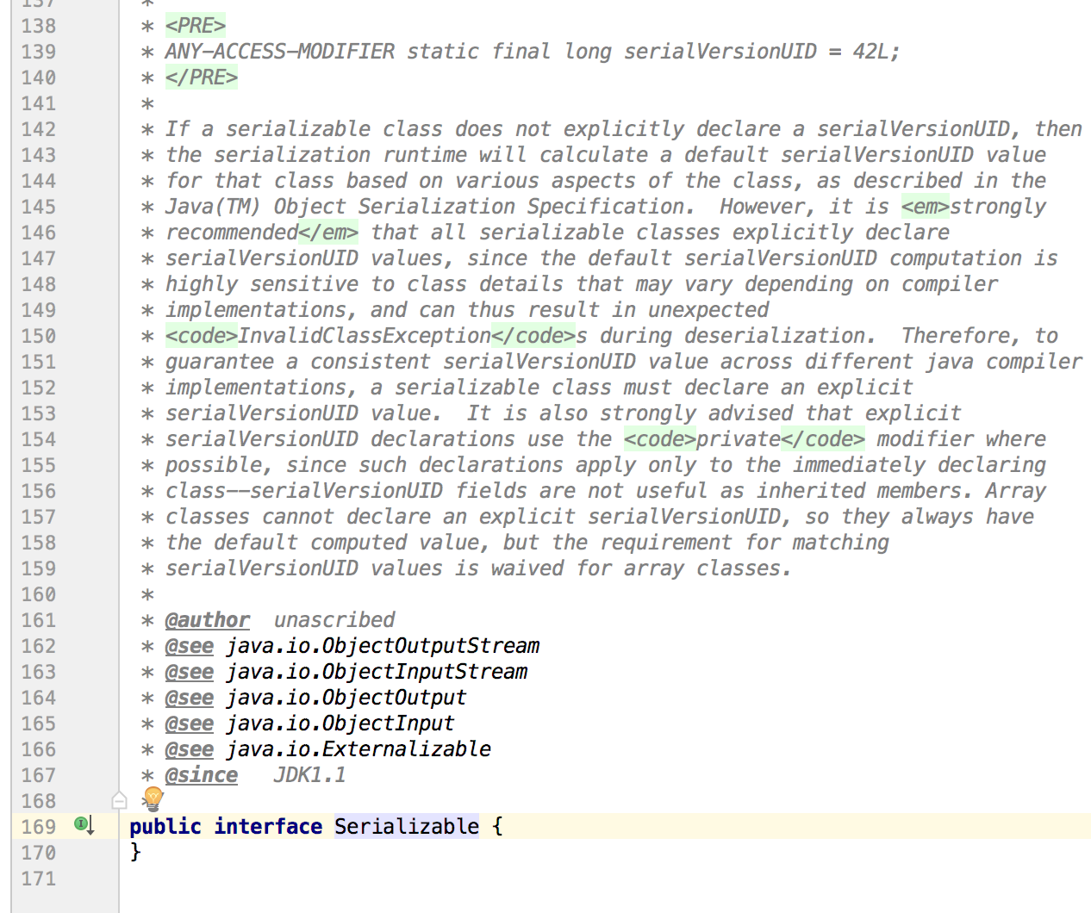
ООП. Интерфейс
Маркерный интерфейс служит для обозначения принадлежности класса к определенному типу поведения

Slide 51
ООП. Отличия между абстрактным классом и интерфейсом
Абстрактный класс | Интерфейс
Может иметь абстрактные и неасбтрактные методы | Может иметь ТОЛЬКО абстрактные методы
Не поддерживает множественное наследование | Поддерживает множественное наследование
Может иметь как final, static переменные, так и обычные | Может иметь ТОЛЬКО final static переменные
Может содержать реализацию интерфейса | Не может содержать никакой реализации
Ключевое слово abstract | Ключевое слово interface
P.s. Начиная с Java 8 интерфейсы могут содержать методы по умолчанию

Slide 52
ООП. Класс. Ключевое слово static
static – говорит о том, что член класса может использоваться без создания экземпляра класса. Т. е. член класса приналежит самому классу, а не объекту.
переменная (переменная класса);
метод (метод класса);
блок;
вложенный класс.

Slide 53
ООП. Класс. Ключевое слово static
static variable – переменная класса.
доступна без создания экземпляра;
под такую переменную память выделяется только один раз при загрузке класса.

Slide 54
ООП. Класс. Ключевое слово static. Примеры
public class ConvertionRequest { private static int counter; … public ConvertionRequest(Money from, Currency to, double fromRate, double toRate) { … this.counter++; }
…
public static int getCounter() { return counter; }

Slide 55
ООП. Класс. Ключевое слово static. Примеры
public class StaticExample { public static void main(String[] args) throws InterruptedException { Operator operator = new Operator("Ivanov", "1234/5678"); Client client1 = new Client("Петров А.А.", Utils.createDate("1988-11-27"), new DUL()); Money from = new Money(Currency.RUB, 10_000); operator.createRequest(client1, from, Currency.EUR, 1, 62.35); Client client2 = new Client("Сидоров А.А.", Utils.createDate("1988-11-27"), new DUL()); Money from2 = new Money(Currency.RUB, 10_000); operator.createRequest(client2, from2, Currency.EUR, 1, 62.35); System.out.println("Request count: " + ConvertionRequest.getCounter()); } }
Request count: 2

Slide 56
ООП. Класс. Ключевое слово static. Примеры
Вы НЕ можете получить доступ к НЕ статическим членам класса, внутри статического контекста (метода или блока);
статические поля и методы НЕ потокобезопасны;
cтатический метод можно вызвать, используя тип класса, в котором эти методы описаны;
вы НЕ можете переопределять (Override) статические методы;
объявить статическим также можно и класс, за исключением классов верхнего уровня. Такие классы известны как «вложенные статические классы» (nested static class);
модификатор static также может быть объявлен в статичном блоке, более известным как «Статический блок инициализации»;
статические поля или переменные инициализируются после загрузки класса в память. Порядок инициализации сверху вниз, в том же порядке, в каком они описаны в исходном файле Java класса;
во время сериализации, также как и transient переменные, статические поля не сериализуются;
static import позволяет импортировать один или все статические члены класса.

Slide 57
ООП. Класс. Ключевое слово static. Статический блок
Служит для инициализации статических переменных.
Выполняется самым первым при загрузке класса.
public class ConvertionRequest { … static { System.out.println("Инициализация статический полей"); … public ConvertionRequest(Money from, Currency to, double fromRate, double toRate) { System.out.println("Инициализация заявки"); … }
Инициализация статический полей
Инициализация заявки
Инициализация заявки
Request count: 2

Slide 58
ООП. Класс. Переменная this
this – переменная, которая ссылается на текущий объект
доступна всегда (объявлять не нужно)
может использоваться как ссылка на текущий инстанс класса
может использоваться для вызова метода текущего класса
может использоваться для вызова конструктора текущего класса
может быть передана в качестве аргумента метода
может быть передана в качестве аргумента конструктора
метод может вернуть this в качестве выходного параметра

Slide 59
ООП. Класс. Переменная this. Пример
Пример неправильной начальной инициализации
public ConvertionRequest(Money from, Currency to, double fromRate, double toRate) { System.out.println("Инициализация заявки"); this.id = Utils.generateId(); from = from; to = to; fromRate = fromRate; toRate = toRate; this.status = ConvertionRequestStatus.CREATED; this.counter++; }

Slide 60
ООП. Класс. Переменная this. Пример
Пример правильной начальной инициализации
public ConvertionRequest(Money from, Currency to, double fromRate, double toRate) { System.out.println("Инициализация заявки"); this.id = Utils.generateId(); this.from = from; this.to = to; this.fromRate = fromRate; this.toRate = toRate; this.status = ConvertionRequestStatus.CREATED; this.counter++; }

Slide 61
ООП. Класс. Переменная this. Пример
С помощью this можно вызвать конструктор текущего класса
public class Client extends Person { private Date birthday; private DUL document; public Client(String fio, Date birthday) { this(fio, birthday, null); } public Client(String fio, Date birthday, DUL document) { super(fio); this.birthday = birthday; this.document = document; }

Slide 62
ООП. Класс. Ключевое слово super
super – переменная, ссылающаяся на родительский класс
Возможности использования:
ссылка на родительский класс;
вызов родительского метода;
вызов родительского конструктора.

Slide 63
ООП. Класс. Ключевое слово final
final – используется для выставления ограничений
К чему можно применять final:
переменные – нельзя изменить значение
методы – нельзя переопределить
классы – нельзя отнаследоваться

Slide 64
ООП. Класс. Ключевое слово final. Переменная. Пример
Переменная со словом final обладаем следующими ограничениями:
не может изменять значение
не статическая переменная инициализируется только в конструкторе, а статическая переменная – только в статическом блоке

Slide 65
ООП. Класс. Ключевое слово final. Переменная. Пример
Пример ошибок при использовании final-переменной
public class ConvertionResult { private final Money fromMoney; private final Money toMoney; private ConvertionStatus status; public ConvertionResult(Money fromMoney, Money toMoney, ConvertionStatus status) { this.fromMoney = fromMoney; this.toMoney = toMoney; this.status = status; }

Slide 66
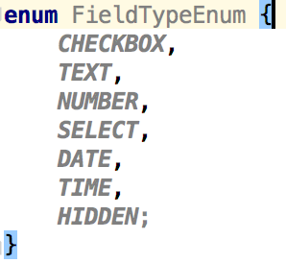
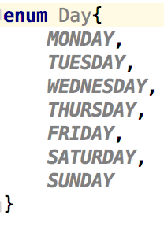
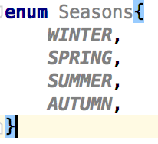
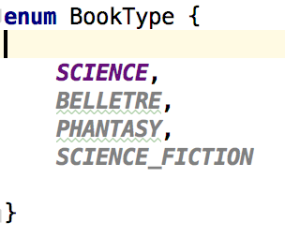
ООП. Перечисления (enum)
Перечисления (enum) – набор логически связанных констант
Типы поля
Дни недели
Времена года
Жанры книги

Slide 67
ООП. Перечисления (enum). Пример
Пример использоваия перечеслений
public enum Currency { RUB("Российский рубль"), USD("Доллар США"), EUR("Евро"); private String description; Currency(String description) { this.description = description; } public String getDescription() { return description; } }

Slide 68
ООП. Соглашения о наименованиях
Имя | Соглашение
Класс | Существительное. Начинается с большой буквы: String, Car, Book, Button, Listener
Интерфейс | Существительное или прилагательное. Начинается с большой буквы. Первая буква чаще всего ‘I’: IBookFactory, Runnabe, IPageLayout
Метод | Глагол. Начинается с маленькой буквы: print(), getBooks(), actionPerformed(), start()
Переменная | Начинается с маленькой буквы: order, firstName, action
Константы | Все заглавные буквы: MAIN_COLOR, ID, MAX_NUMBER

